Slide 1
Бакалавры-философы 2025 года поступления
Не забудьте записать в zoom-е свои имя и фамилию
РУССКИМИ БУКВАМИ!
30 октября 2025 года, 20:00—23:00
 | 3 | П | А |  | Цапля | Жила-была |  |  | о себе и МГУ |  |  |  |  |  | Диалог/письмо/смс |  |  |  | Даты, числительные |  | Тест ОБЩЕЕ | Тест Чтение | Тест Грамматика А1 | Тест Грамматика В1
1 | Гао Хуайюй | п |  |  |  |  |  |  | 1) | ++\+\\+\++\++ | +\\ |  |  |  |  |  |  |  |  |  | 62,79 | 90 | 75 | 50 | +
2 | Дин Кэюань | + | 3 |  | 97 | 100 |  |  | 2) | +++\+++\++ | + |  |  |  | + | \+ | +\ |  | +\+++ | ++++\++++ | 67,44 | 70 | 100 | 64 | +
3 | Линь Цзыян | п |  |  |  |  |  |  | 3) | +++\+++\++ | +\
4 | Ло Вэйсы
5 | Лю Вэйи | + | 1 |  | 82 | 75 |  |  | 7) | ++\+-++-\+- - - | +*\\ |  |  |  |  |  |  |  | -\+\+\+ | +\+\+++\+-
6 | Май Цзиньхун
7 | Му Юнькай
8 | Сюй Цзя
9 | Цуй Цзиньчжоу
10 | Цю Имо |  |  |  |  |  |  |  |  |  |  |  |  |  |  |  |  |  |  |  | 74,42 | 70 | 75 | 75 | +
11 | Чжан Лиюань
12 | Чжан Хаожань
13 | Чжан Юньи |  |  |  |  |  |  |  |  |  |  |  |  |  |  |  |  |  |  |  | 55,81 | 80 | 75 | 43 | +
14 | Чу Ичэнь | п |  |  |  |  |  |  | 5) | +++\+\+++\+\ | +\\\ |  |  |  |  |  |  |  |  |  | 93,02 | 100 | 100 | 89 | +
15 | Чэнь Фалинь
16 | Ши Иньчэнь
17 | Ян Лю | + | 3 |  | 94 | 92 |  |  | 6) | ++\\+ - +\- +\-+- | +\\\\ |  |  |  |  |  |  |  | +*+\\+\+\+\ | +\+ - +\- -
18 | Ян Сунин | + | 6 |  | 82 | 99 |  |  | 4) | +++\+++++ | +\\ |  |  |  | +\ | +\\\ | +\ |  | +\\\\+++\ | +\+\\- - - +\

Slide 2
Расскажите о себе, пожалуйста…
Как Вас зовут?
Откуда Вы? Где сейчас живёте?
Где и когда родились?
Где и сколько учили русский язык?
Где Вы учитесь?
Как Вы оказались в МГУ?
Ваши научные интересы?
Ваши профессиональные планы на будущее?
Я студент(ка)
1 курса бакалавриата
факультета философии
Московского государственного университета имени Михаила Васильевича Ломоносова.

Slide 3
Я студент(ка)
1 курса бакалавриата
факультета философии
Московского государственного университета имени Михаила Васильевича Ломоносова.

Slide 4
Фонетика
Русские скороговорки и стихотворения

Slide 5
Ц

Slide 6
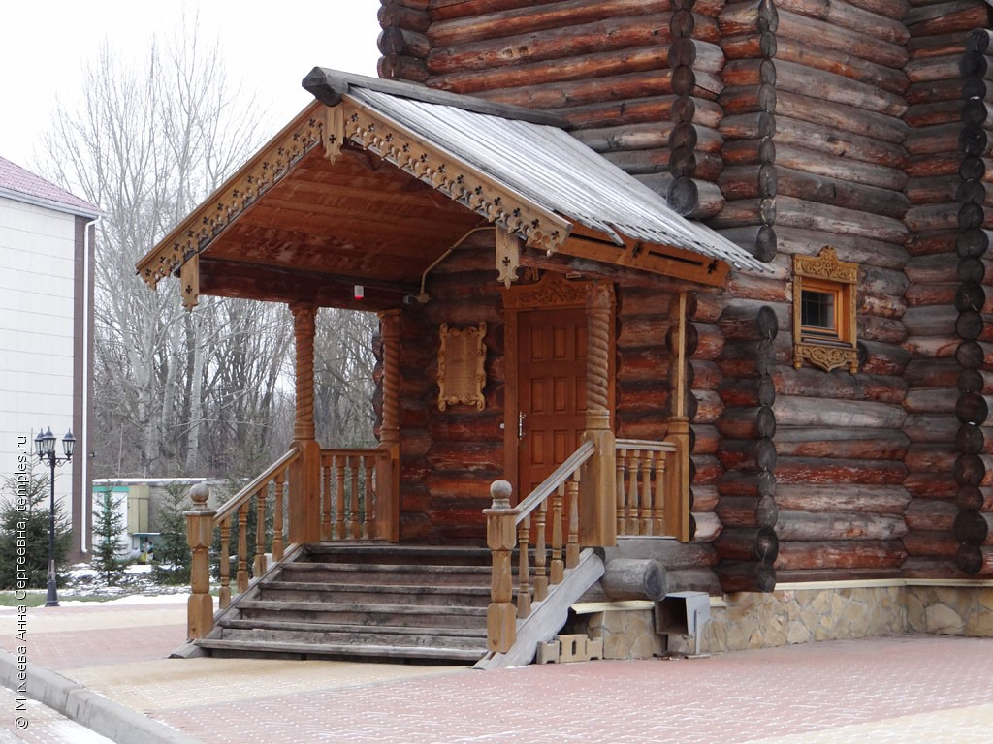
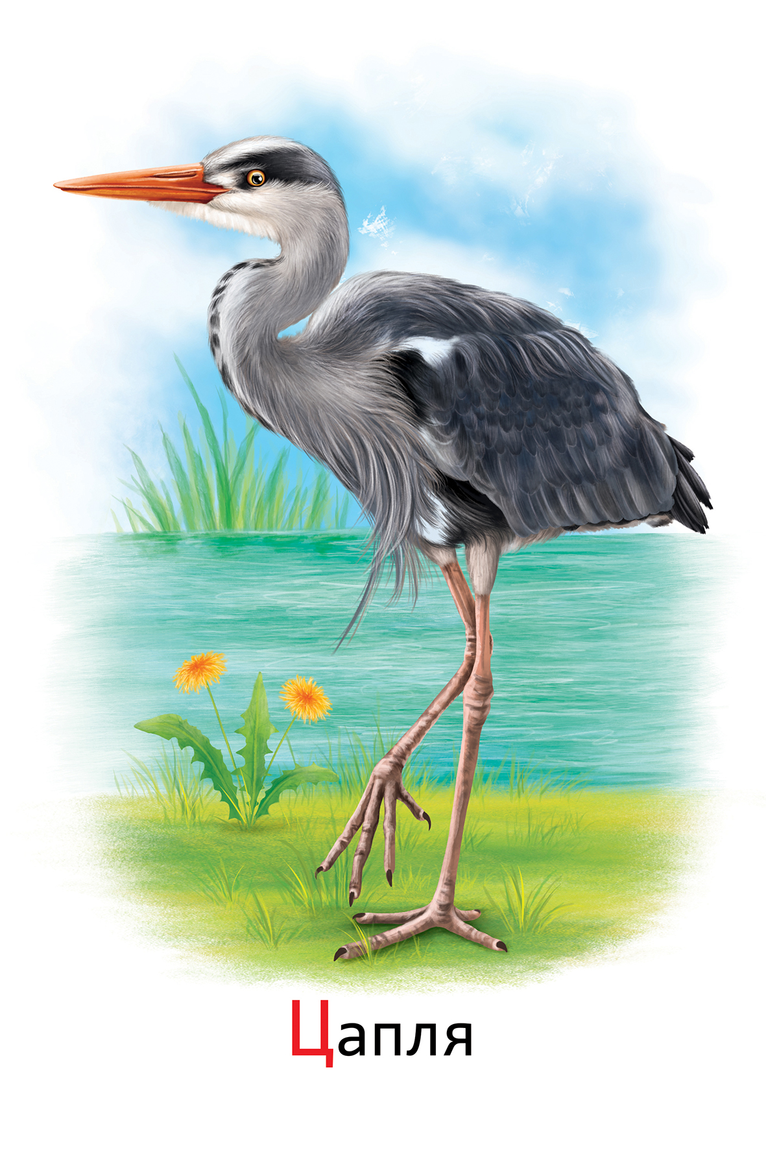
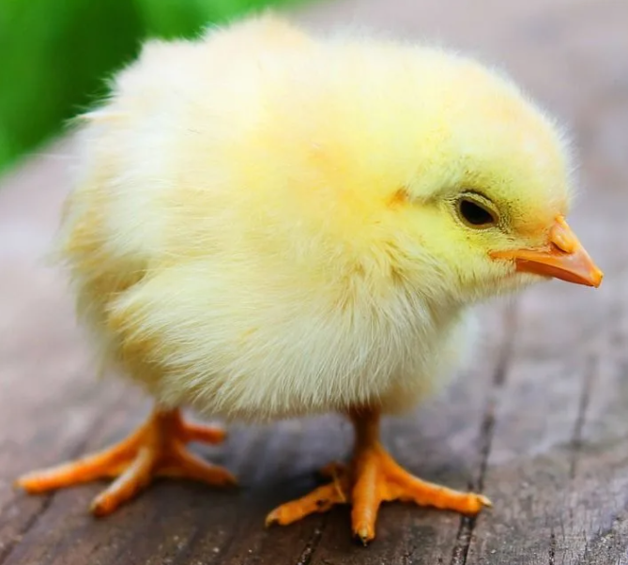
Скороговорки
Ца́пля, сто́я на крыльце́,
Объясня́ет бу́кву Ц:
— Подойди́, цыплёнок Цып.
Повторя́й-ка: цып-цып-цып.
Е́сли вы́учишь уро́к,
Подарю́ тебе́ цвето́к.

Slide 7
Скороговорки
Ца́пля, сто́я на крыльце́,
Объясня́ет бу́кву Ц:
— Подойди́, цыплёнок Цып.
Повторя́й-ка: цып-цып-цып.
Е́сли вы́учишь уро́к,
Подарю́ тебе́ цвето́к.

Slide 8

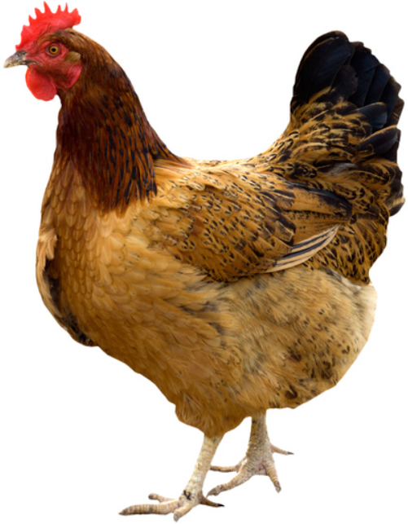
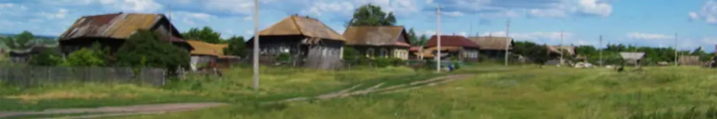
Скороговорки
Жила́-была́ у́мница,
У́мница-разу́мница.
Про у́мницу-разу́мницу
Зна́ла вся у́лица —
Пету́х да ку́рица.

Slide 9
1. Скороговорку «Цапля...» выучить наизусть.
2. Составить три варианта текста, объясняющего, как добраться от станции метро / автовокзала /железнодорожного вокзала до вашей квартиры / дома / комнаты: а) разговор по телефону (диалог), б) письмо, в) смс (максимум — 70 символов с пробелами и знаками препинания).
3. Тест по теме «Где-куда-откуда». Ссылку на тест см. на сайте.
Домашнее задание на 30 октября 2025 г.

Slide 10
Тема урока:
Как добраться до …
Как доехать до …
Как дойти до …
идти пешком
ехать на транспорте или техническом приспособлении: на автобусе, на трамвае, на троллейбусе, на электричке, на метро, на такси, на поезде, на лифте, на эскалаторе, …
лететь на самолёте, на вертолёте, на дельтаплане, …
плыть на корабле, на пароходе, на лодке, …
(пере)сесть на автобус, на трамвай, на самолёт, на корабль, …
увидеть кого-то в автобусе, в самолёте, в лифте, на корабле, на эскалаторе …
перейти улицу на перекрёстке, на светофоре, по (наземному/подземному) переходу
на наземном переходе, в подземном переходе
идти по направлению движения (по движению)/против движения, в том же/в обратном направлении
проехать четыре остановки, выйти на четвёртой остановке

Slide 11
Увидишь (ГДЕ?) |  | Иди, поверни (КУДА?)
(прямо) перед (собой), впереди |  | прямо, вперёд
справа |  | направо
слева |  | налево
сзади |  | назад

Slide 12
1. Скороговорку «Цапля...» выучить наизусть.
2. Составить три варианта текста, объясняющего, как добраться от станции метро / автовокзала /железнодорожного вокзала до вашей квартиры / дома / комнаты: а) разговор по телефону (диалог), б) письмо, в) смс (максимум — 70 символов с пробелами и знаками препинания).
3. Тест по теме «Где-куда-откуда». Ссылку на тест см. на сайте.
Домашнее задание на 30 октября 2025 г.

Slide 13
Метро Университет. Идти прямо 5 минут.Номер комнаты 122
5+1+11+1+5+1+2+1+5+1+5+1+5+1+1+1+5+1+5+1+7+1+3
30+50=80-15=65

Slide 14
Даты и числительные

Slide 15
Даты
9 октября 2024 года
23 сентября 2025 года
09.10.2024
23.09.2025
Что сегодня? Какое сегодня число?
подлежащее ⇒ именительный падеж
Сегодня 23 сентября 2025 года
Сегодня двадцать третье сентября две тысячи двадцать пятого года
обстоятельство времени
Это случилось 9 октября 2024 года.
Это случилось девятого октября
две тысячи двадцать четвёртого года.
Когда это случилось?
Какого числа?

Slide 16
Даты
9 октября 2024 года
Девятое [число] / девятого [числа]
Число какого месяца? Кого/чего? Р.П. октября [месяца]
Месяц какого года? Кого/чего? Р.П.
две тысячи двадцать четвёртого года

Slide 17
Даты
(Сегодня)
05.11.2001, 18.05.1986, 21.03.1972, 30.12.1940, 01.10.2000, 11.01.1018, 29.02.1844, 15.04.1700, 03.06.1455, 31.07.1333, 25.08.906, 10.09.3000.

Slide 18
Даты
(Сегодня)
пятое ноября две тысячи первого года
восемнадцатое мая тысяча девятьсот восемьдесят шестого года
двадцать первое марта тысяча девятьсот семьдесят второго года
тридцатое декабря тысяча девятьсот сорокового года
первое октября двухтысячного года
одиннадцатое января тысяча восемнадцатого года
двадцать девятое февраля тысяча восемьсот сорок четвертого года
пятнадцатое апреля тысяча семисотого года
третье июня тысяча четыреста пятьдесят пятого года
тридцать первое июля тысяча триста тридцать третьего года
двадцать пятое августа девятьсот шестого года
десятое сентября трёхтысячного года
05.11.2001, 18.05.1986, 21.03.1972, 30.12.1940, 01.10.2000, 11.01.1018, 29.02.1844, 15.04.1700, 03.06.1455, 31.07.1333, 25.08.906, 10.09.3000.

Slide 19
Даты
(Это произошло)
05.11.2001, 18.05.1986, 21.03.1972, 30.12.1940, 01.10.2000, 11.01.1018, 29.02.1844, 15.04.1700, 03.06.1455, 31.07.1333, 25.08.906, 10.09.3000.

Slide 20
Даты
(Это произошло)
пятого ноября две тысячи первого года
восемнадцатого мая тысяча девятьсот восемьдесят шестого года
двадцать первого марта тысяча девятьсот семьдесят второго года
тридцатого декабря тысяча девятьсот сорокового года
первого октября двухтысячного года
одиннадцатого января тысяча восемнадцатого года
двадцать девятого февраля тысяча восемьсот сорок четвертого года
пятнадцатого апреля тысяча семисотого года
третьего июня тысяча четыреста пятьдесят пятого года
тридцать первого июля тысяча триста тридцать третьего года
двадцать пятого августа девятьсот шестого года
десятого сентября трёхтысячного года
05.11.2001, 18.05.1986, 21.03.1972, 30.12.1940, 01.10.2000, 11.01.1018, 29.02.1844, 15.04.1700, 03.06.1455, 31.07.1333, 25.08.906, 10.09.3000.

Slide 21
Даты
И.п. Пятое июля две тысячи шестого года — это день, когда я родился.
… — это день, когда я родился / родилась.
Я родился / родилась … .
Р.п. Я родился пятого июля две тысячи шестого года.
12 — двенАдцатое / двенАдцатого

Slide 22
Даты
23 сентября 2022 года
Это случилось двадцать третьего сентября
две тысячи двадцать второго года.
Сегодня двадцать третье сентября
две тысячи двадцать второго года.

Slide 23
Даты
23 сентября 2022 года
Это случилось двадцать третьего сентября
две тысячи двадцать второго года.
Сегодня двадцать третье сентября
две тысячи двадцать второго года.
сентябрь 2022 года
Сейчас сентябрь
две тысячи двадцать второго года.

Slide 24
Даты
23 сентября 2022 года
Это случилось двадцать третьего сентября
две тысячи двадцать второго года.
Сегодня двадцать третье сентября
две тысячи двадцать второго года.
сентябрь 2022 года
Сейчас сентябрь
две тысячи двадцать второго года.
Это случилось в сентябре
две тысячи двадцать второго года.

Slide 25
Даты
23 сентября 2022 года
Это случилось двадцать третьего сентября
две тысячи двадцать второго года.
Сегодня двадцать третье сентября
две тысячи двадцать второго года.
сентябрь 2022 года
Сейчас сентябрь
две тысячи двадцать второго года.
Это случилось в сентябре
две тысячи двадцать второго года.
2022 год

Slide 26
Даты
23 сентября 2022 года
Это случилось двадцать третьего сентября
две тысячи двадцать второго года.
Сегодня двадцать третье сентября
две тысячи двадцать второго года.
сентябрь 2022 года
Сейчас сентябрь
две тысячи двадцать второго года.
Это случилось в сентябре
две тысячи двадцать второго года.
Сейчас
две тысячи двадцать второй год.
2022 год

Slide 27
Даты
23 сентября 2022 года
Это случилось двадцать третьего сентября
две тысячи двадцать второго года.
Сегодня двадцать третье сентября
две тысячи двадцать второго года.
сентябрь 2022 года
Сейчас сентябрь
две тысячи двадцать второго года.
Это случилось в сентябре
две тысячи двадцать второго года.
Сейчас
две тысячи двадцать второй год.
2022 год
Это случилось
в две тысячи двадцать втором году.

Slide 28
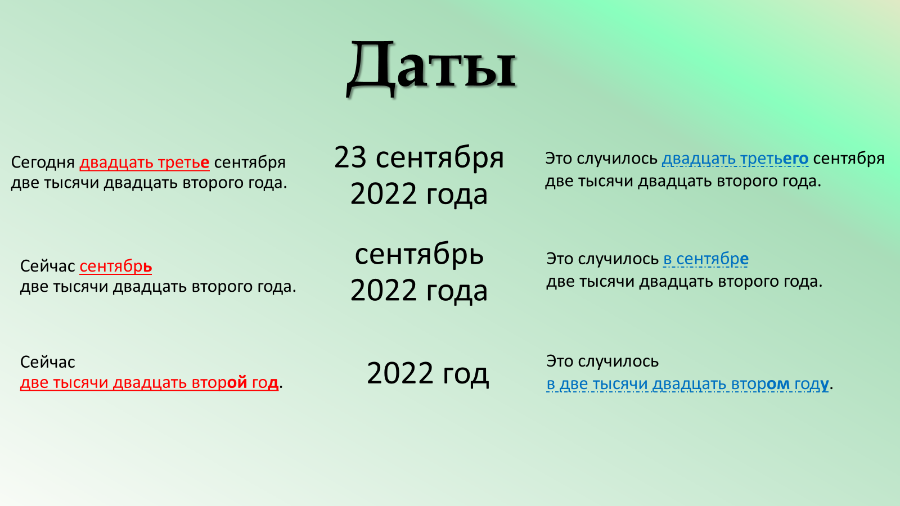
Даты
Я родилАсь двадцать пятого февраля две тысячи шестОго гОда.
Я родилАсь в февралЕ две тысячи шестОго гОда.
Я родилАсь в две тысячи шестОм годУ.
Я роди́лся / родила́сь … (полная дата).
Я роди́лся / родила́сь … (месяц + год).
Я роди́лся / родила́сь … (год).
Я родИлся двадцать шестого сентябрЯ две тысячи шестОго гОда.
Я родИлся в сентябрЕ две тысячи шестОго гОда.
Я родИлся в две тысячи шестОм годУ.

Slide 29
Имена числительные
Сколько? Какой (по счету)?

Slide 30
Числительные
Просклоняйте числительные по падежам:
 |  | 3 | 8 | 15 | 40 | 152
И.П. | Это КТО/ЧТО?
Р.П. | Нет КОГО/ЧЕГО?
Д.П. | Рад КОМУ/ЧЕМУ
В.П. | Вижу КОГО/ЧТО?
Т.П. | Доволен КЕМ/ЧЕМ?
П.П. | Думаю о КОМ/ЧЁМ?

Slide 31
Числительные
Просклоняйте числительные по падежам:
 |  | 3 | 8 | 15 | 40 | 152
И.П. | Это КТО/ЧТО? | три
Р.П. | Нет КОГО/ЧЕГО?
Д.П. | Рад КОМУ/ЧЕМУ
В.П. | Вижу КОГО/ЧТО?
Т.П. | Доволен КЕМ/ЧЕМ?
П.П. | Думаю о КОМ/ЧЁМ?

Slide 32
Числительные
Просклоняйте числительные по падежам:
 |  | 3 | 8 | 15 | 40 | 152
И.П. | Это КТО/ЧТО? | три
Р.П. | Нет КОГО/ЧЕГО? | трёх
Д.П. | Рад КОМУ/ЧЕМУ
В.П. | Вижу КОГО/ЧТО?
Т.П. | Доволен КЕМ/ЧЕМ?
П.П. | Думаю о КОМ/ЧЁМ?

Slide 33
Числительные
Просклоняйте числительные по падежам:
 |  | 3 | 8 | 15 | 40 | 152
И.П. | Это КТО/ЧТО? | три
Р.П. | Нет КОГО/ЧЕГО? | трёх
Д.П. | Рад КОМУ/ЧЕМУ | трём
В.П. | Вижу КОГО/ЧТО?
Т.П. | Доволен КЕМ/ЧЕМ?
П.П. | Думаю о КОМ/ЧЁМ?

Slide 34
Числительные
Просклоняйте числительные по падежам:
 |  | 3 | 8 | 15 | 40 | 152
И.П. | Это КТО/ЧТО? | три
Р.П. | Нет КОГО/ЧЕГО? | трёх
Д.П. | Рад КОМУ/ЧЕМУ | трём
В.П. | Вижу КОГО/ЧТО? | три
Т.П. | Доволен КЕМ/ЧЕМ?
П.П. | Думаю о КОМ/ЧЁМ?

Slide 35
Числительные
Просклоняйте числительные по падежам:
 |  | 3 | 8 | 15 | 40 | 152
И.П. | Это КТО/ЧТО? | три
Р.П. | Нет КОГО/ЧЕГО? | трёх
Д.П. | Рад КОМУ/ЧЕМУ | трём
В.П. | Вижу КОГО/ЧТО? | три
Т.П. | Доволен КЕМ/ЧЕМ? | тремя
П.П. | Думаю о КОМ/ЧЁМ?

Slide 36
Числительные
Просклоняйте числительные по падежам:
 |  | 3 | 8 | 15 | 40 | 152
И.П. | Это КТО/ЧТО? | три
Р.П. | Нет КОГО/ЧЕГО? | трёх
Д.П. | Рад КОМУ/ЧЕМУ | трём
В.П. | Вижу КОГО/ЧТО? | три
Т.П. | Доволен КЕМ/ЧЕМ? | тремя
П.П. | Думаю о КОМ/ЧЁМ? | (о) трёх

Slide 37
Числительные
Просклоняйте числительные по падежам:
 |  | 3 | 8 | 15 | 40 | 152
И.П. | Это КТО/ЧТО? | три | восемь
Р.П. | Нет КОГО/ЧЕГО? | трёх
Д.П. | Рад КОМУ/ЧЕМУ | трём
В.П. | Вижу КОГО/ЧТО? | три
Т.П. | Доволен КЕМ/ЧЕМ? | тремя
П.П. | Думаю о КОМ/ЧЁМ? | (о) трёх

Slide 38
Числительные
Просклоняйте числительные по падежам:
 |  | 3 | 8 | 15 | 40 | 152
И.П. | Это КТО/ЧТО? | три | восемь
Р.П. | Нет КОГО/ЧЕГО? | трёх | восьми
Д.П. | Рад КОМУ/ЧЕМУ | трём
В.П. | Вижу КОГО/ЧТО? | три
Т.П. | Доволен КЕМ/ЧЕМ? | тремя
П.П. | Думаю о КОМ/ЧЁМ? | (о) трёх

Slide 39
Числительные
Просклоняйте числительные по падежам:
 |  | 3 | 8 | 15 | 40 | 152
И.П. | Это КТО/ЧТО? | три | восемь
Р.П. | Нет КОГО/ЧЕГО? | трёх | восьми
Д.П. | Рад КОМУ/ЧЕМУ | трём | восьми
В.П. | Вижу КОГО/ЧТО? | три
Т.П. | Доволен КЕМ/ЧЕМ? | тремя
П.П. | Думаю о КОМ/ЧЁМ? | (о) трёх

Slide 40
Числительные
Просклоняйте числительные по падежам:
 |  | 3 | 8 | 15 | 40 | 152
И.П. | Это КТО/ЧТО? | три | восемь
Р.П. | Нет КОГО/ЧЕГО? | трёх | восьми
Д.П. | Рад КОМУ/ЧЕМУ | трём | восьми
В.П. | Вижу КОГО/ЧТО? | три | восемь
Т.П. | Доволен КЕМ/ЧЕМ? | тремя
П.П. | Думаю о КОМ/ЧЁМ? | (о) трёх

Slide 41
Числительные
Просклоняйте числительные по падежам:
 |  | 3 | 8 | 15 | 40 | 152
И.П. | Это КТО/ЧТО? | три | восемь
Р.П. | Нет КОГО/ЧЕГО? | трёх | восьми
Д.П. | Рад КОМУ/ЧЕМУ | трём | восьми
В.П. | Вижу КОГО/ЧТО? | три | восемь
Т.П. | Доволен КЕМ/ЧЕМ? | тремя | восьмью/восемью
П.П. | Думаю о КОМ/ЧЁМ? | (о) трёх

Slide 42
Числительные
Просклоняйте числительные по падежам:
 |  | 3 | 8 | 15 | 40 | 152
И.П. | Это КТО/ЧТО? | три | восемь
Р.П. | Нет КОГО/ЧЕГО? | трёх | восьми
Д.П. | Рад КОМУ/ЧЕМУ | трём | восьми
В.П. | Вижу КОГО/ЧТО? | три | восемь
Т.П. | Доволен КЕМ/ЧЕМ? | тремя | восьмью/восемью
П.П. | Думаю о КОМ/ЧЁМ? | (о) трёх | (о) восьми

Slide 43
Числительные
Просклоняйте числительные по падежам:
 |  | 3 | 8 | 15 | 40 | 152
И.П. | Это КТО/ЧТО? | три | восемь | пятнадцать
Р.П. | Нет КОГО/ЧЕГО? | трёх | восьми
Д.П. | Рад КОМУ/ЧЕМУ | трём | восьми
В.П. | Вижу КОГО/ЧТО? | три | восемь
Т.П. | Доволен КЕМ/ЧЕМ? | тремя | восьмью/восемью
П.П. | Думаю о КОМ/ЧЁМ? | (о) трёх | (о) восьми

Slide 44
Числительные
Просклоняйте числительные по падежам:
 |  | 3 | 8 | 15 | 40 | 152
И.П. | Это КТО/ЧТО? | три | восемь | пятнадцать
Р.П. | Нет КОГО/ЧЕГО? | трёх | восьми | пятнадцати
Д.П. | Рад КОМУ/ЧЕМУ | трём | восьми
В.П. | Вижу КОГО/ЧТО? | три | восемь
Т.П. | Доволен КЕМ/ЧЕМ? | тремя | восьмью/восемью
П.П. | Думаю о КОМ/ЧЁМ? | (о) трёх | (о) восьми

Slide 45
Числительные
Просклоняйте числительные по падежам:
 |  | 3 | 8 | 15 | 40 | 152
И.П. | Это КТО/ЧТО? | три | восемь | пятнадцать
Р.П. | Нет КОГО/ЧЕГО? | трёх | восьми | пятнадцати
Д.П. | Рад КОМУ/ЧЕМУ | трём | восьми | пятнадцати
В.П. | Вижу КОГО/ЧТО? | три | восемь
Т.П. | Доволен КЕМ/ЧЕМ? | тремя | восьмью/восемью
П.П. | Думаю о КОМ/ЧЁМ? | (о) трёх | (о) восьми

Slide 46
Числительные
Просклоняйте числительные по падежам:
 |  | 3 | 8 | 15 | 40 | 152
И.П. | Это КТО/ЧТО? | три | восемь | пятнадцать
Р.П. | Нет КОГО/ЧЕГО? | трёх | восьми | пятнадцати
Д.П. | Рад КОМУ/ЧЕМУ | трём | восьми | пятнадцати
В.П. | Вижу КОГО/ЧТО? | три | восемь | пятнадцать
Т.П. | Доволен КЕМ/ЧЕМ? | тремя | восьмью/восемью
П.П. | Думаю о КОМ/ЧЁМ? | (о) трёх | (о) восьми

Slide 47
Числительные
Просклоняйте числительные по падежам:
 |  | 3 | 8 | 15 | 40 | 152
И.П. | Это КТО/ЧТО? | три | восемь | пятнадцать
Р.П. | Нет КОГО/ЧЕГО? | трёх | восьми | пятнадцати
Д.П. | Рад КОМУ/ЧЕМУ | трём | восьми | пятнадцати
В.П. | Вижу КОГО/ЧТО? | три | восемь | пятнадцать
Т.П. | Доволен КЕМ/ЧЕМ? | тремя | восьмью/восемью | пятнадцатью
П.П. | Думаю о КОМ/ЧЁМ? | (о) трёх | (о) восьми

Slide 48
Числительные
Просклоняйте числительные по падежам:
 |  | 3 | 8 | 15 | 40 | 152
И.П. | Это КТО/ЧТО? | три | восемь | пятнадцать
Р.П. | Нет КОГО/ЧЕГО? | трёх | восьми | пятнадцати
Д.П. | Рад КОМУ/ЧЕМУ | трём | восьми | пятнадцати
В.П. | Вижу КОГО/ЧТО? | три | восемь | пятнадцать
Т.П. | Доволен КЕМ/ЧЕМ? | тремя | восьмью/восемью | пятнадцатью
П.П. | Думаю о КОМ/ЧЁМ? | (о) трёх | (о) восьми | (о) пятнадцати

Slide 49
Числительные
Просклоняйте числительные по падежам:
 |  | 3 | 8 | 15 | 40 | 152
И.П. | Это КТО/ЧТО? | три | восемь | пятнадцать | сорок
Р.П. | Нет КОГО/ЧЕГО? | трёх | восьми | пятнадцати
Д.П. | Рад КОМУ/ЧЕМУ | трём | восьми | пятнадцати
В.П. | Вижу КОГО/ЧТО? | три | восемь | пятнадцать
Т.П. | Доволен КЕМ/ЧЕМ? | тремя | восьмью/восемью | пятнадцатью
П.П. | Думаю о КОМ/ЧЁМ? | (о) трёх | (о) восьми | (о) пятнадцати

Slide 50
Числительные
Просклоняйте числительные по падежам:
 |  | 3 | 8 | 15 | 40 | 152
И.П. | Это КТО/ЧТО? | три | восемь | пятнадцать | сорок
Р.П. | Нет КОГО/ЧЕГО? | трёх | восьми | пятнадцати | сорока
Д.П. | Рад КОМУ/ЧЕМУ | трём | восьми | пятнадцати
В.П. | Вижу КОГО/ЧТО? | три | восемь | пятнадцать
Т.П. | Доволен КЕМ/ЧЕМ? | тремя | восьмью/восемью | пятнадцатью
П.П. | Думаю о КОМ/ЧЁМ? | (о) трёх | (о) восьми | (о) пятнадцати

Slide 51
Числительные
Просклоняйте числительные по падежам:
 |  | 3 | 8 | 15 | 40 | 152
И.П. | Это КТО/ЧТО? | три | восемь | пятнадцать | сорок
Р.П. | Нет КОГО/ЧЕГО? | трёх | восьми | пятнадцати | сорока
Д.П. | Рад КОМУ/ЧЕМУ | трём | восьми | пятнадцати | сорока
В.П. | Вижу КОГО/ЧТО? | три | восемь | пятнадцать
Т.П. | Доволен КЕМ/ЧЕМ? | тремя | восьмью/восемью | пятнадцатью
П.П. | Думаю о КОМ/ЧЁМ? | (о) трёх | (о) восьми | (о) пятнадцати

Slide 52
Числительные
Просклоняйте числительные по падежам:
 |  | 3 | 8 | 15 | 40 | 152
И.П. | Это КТО/ЧТО? | три | восемь | пятнадцать | сорок
Р.П. | Нет КОГО/ЧЕГО? | трёх | восьми | пятнадцати | сорока
Д.П. | Рад КОМУ/ЧЕМУ | трём | восьми | пятнадцати | сорока
В.П. | Вижу КОГО/ЧТО? | три | восемь | пятнадцать | сорок
Т.П. | Доволен КЕМ/ЧЕМ? | тремя | восьмью/восемью | пятнадцатью
П.П. | Думаю о КОМ/ЧЁМ? | (о) трёх | (о) восьми | (о) пятнадцати

Slide 53
Числительные
Просклоняйте числительные по падежам:
 |  | 3 | 8 | 15 | 40 | 152
И.П. | Это КТО/ЧТО? | три | восемь | пятнадцать | сорок
Р.П. | Нет КОГО/ЧЕГО? | трёх | восьми | пятнадцати | сорока
Д.П. | Рад КОМУ/ЧЕМУ | трём | восьми | пятнадцати | сорока
В.П. | Вижу КОГО/ЧТО? | три | восемь | пятнадцать | сорок
Т.П. | Доволен КЕМ/ЧЕМ? | тремя | восьмью/восемью | пятнадцатью | сорока
П.П. | Думаю о КОМ/ЧЁМ? | (о) трёх | (о) восьми | (о) пятнадцати

Slide 54
Числительные
Просклоняйте числительные по падежам:
 |  | 3 | 8 | 15 | 40 | 152
И.П. | Это КТО/ЧТО? | три | восемь | пятнадцать | сорок
Р.П. | Нет КОГО/ЧЕГО? | трёх | восьми | пятнадцати | сорока
Д.П. | Рад КОМУ/ЧЕМУ | трём | восьми | пятнадцати | сорока
В.П. | Вижу КОГО/ЧТО? | три | восемь | пятнадцать | сорок
Т.П. | Доволен КЕМ/ЧЕМ? | тремя | восьмью/восемью | пятнадцатью | сорока
П.П. | Думаю о КОМ/ЧЁМ? | (о) трёх | (о) восьми | (о) пятнадцати | (о) сорока

Slide 55
Числительные
Просклоняйте числительные по падежам:
 |  | 3 | 8 | 15 | 40 | 152
И.П. | Это КТО/ЧТО? | три | восемь | пятнадцать | сорок | сто пятьдесят два
Р.П. | Нет КОГО/ЧЕГО? | трёх | восьми | пятнадцати | сорока
Д.П. | Рад КОМУ/ЧЕМУ | трём | восьми | пятнадцати | сорока
В.П. | Вижу КОГО/ЧТО? | три | восемь | пятнадцать | сорок
Т.П. | Доволен КЕМ/ЧЕМ? | тремя | восьмью/восемью | пятнадцатью | сорока
П.П. | Думаю о КОМ/ЧЁМ? | (о) трёх | (о) восьми | (о) пятнадцати | (о) сорока

Slide 56
Числительные
Просклоняйте числительные по падежам:
 |  | 3 | 8 | 15 | 40 | 152
И.П. | Это КТО/ЧТО? | три | восемь | пятнадцать | сорок | сто пятьдесят два
Р.П. | Нет КОГО/ЧЕГО? | трёх | восьми | пятнадцати | сорока | ста пятидесяти двух
Д.П. | Рад КОМУ/ЧЕМУ | трём | восьми | пятнадцати | сорока
В.П. | Вижу КОГО/ЧТО? | три | восемь | пятнадцать | сорок
Т.П. | Доволен КЕМ/ЧЕМ? | тремя | восьмью/восемью | пятнадцатью | сорока
П.П. | Думаю о КОМ/ЧЁМ? | (о) трёх | (о) восьми | (о) пятнадцати | (о) сорока

Slide 57
Числительные
Просклоняйте числительные по падежам:
 |  | 3 | 8 | 15 | 40 | 152
И.П. | Это КТО/ЧТО? | три | восемь | пятнадцать | сорок | сто пятьдесят два
Р.П. | Нет КОГО/ЧЕГО? | трёх | восьми | пятнадцати | сорока | ста пятидесяти двух
Д.П. | Рад КОМУ/ЧЕМУ | трём | восьми | пятнадцати | сорока | ста пятидесяти двум
В.П. | Вижу КОГО/ЧТО? | три | восемь | пятнадцать | сорок
Т.П. | Доволен КЕМ/ЧЕМ? | тремя | восьмью/восемью | пятнадцатью | сорока
П.П. | Думаю о КОМ/ЧЁМ? | (о) трёх | (о) восьми | (о) пятнадцати | (о) сорока

Slide 58
Числительные
Просклоняйте числительные по падежам:
 |  | 3 | 8 | 15 | 40 | 152
И.П. | Это КТО/ЧТО? | три | восемь | пятнадцать | сорок | сто пятьдесят два
Р.П. | Нет КОГО/ЧЕГО? | трёх | восьми | пятнадцати | сорока | ста пятидесяти двух
Д.П. | Рад КОМУ/ЧЕМУ | трём | восьми | пятнадцати | сорока | ста пятидесяти двум
В.П. | Вижу КОГО/ЧТО? | три | восемь | пятнадцать | сорок | сто пятьдесят два
Т.П. | Доволен КЕМ/ЧЕМ? | тремя | восьмью/восемью | пятнадцатью | сорока
П.П. | Думаю о КОМ/ЧЁМ? | (о) трёх | (о) восьми | (о) пятнадцати | (о) сорока

Slide 59
Числительные
Просклоняйте числительные по падежам:
 |  | 3 | 8 | 15 | 40 | 152
И.П. | Это КТО/ЧТО? | три | восемь | пятнадцать | сорок | сто пятьдесят два
Р.П. | Нет КОГО/ЧЕГО? | трёх | восьми | пятнадцати | сорока | ста пятидесяти двух
Д.П. | Рад КОМУ/ЧЕМУ | трём | восьми | пятнадцати | сорока | ста пятидесяти двум
В.П. | Вижу КОГО/ЧТО? | три | восемь | пятнадцать | сорок | сто пятьдесят два
Т.П. | Доволен КЕМ/ЧЕМ? | тремя | восьмью/восемью | пятнадцатью | сорока | ста пятьюдесятью двумя
П.П. | Думаю о КОМ/ЧЁМ? | (о) трёх | (о) восьми | (о) пятнадцати | (о) сорока

Slide 60
Числительные
Просклоняйте числительные по падежам:
 |  | 3 | 8 | 15 | 40 | 152
И.П. | Это КТО/ЧТО? | три | восемь | пятнадцать | сорок | сто пятьдесят два
Р.П. | Нет КОГО/ЧЕГО? | трёх | восьми | пятнадцати | сорока | ста пятидесяти двух
Д.П. | Рад КОМУ/ЧЕМУ | трём | восьми | пятнадцати | сорока | ста пятидесяти двум
В.П. | Вижу КОГО/ЧТО? | три | восемь | пятнадцать | сорок | сто пятьдесят два
Т.П. | Доволен КЕМ/ЧЕМ? | тремя | восьмью/восемью | пятнадцатью | сорока | ста пятьюдесятью двумя
П.П. | Думаю о КОМ/ЧЁМ? | (о) трёх | (о) восьми | (о) пятнадцати | (о) сорока | (о) ста пятидесяти двух

Slide 61
Числительные
Просклоняйте группы с числительными по падежам:
 |  | 512 346 789 + дерево
И.П. | Это КТО/ЧТО? СКОЛЬКО?
Р.П. | Нет КОГО/ЧЕГО?
Д.П. | Рад КОМУ/ЧЕМУ
В.П. | Вижу КОГО/ЧТО?
Т.П. | Доволен КЕМ/ЧЕМ?
П.П. | Думаю о КОМ/ЧЁМ?

Slide 62
Числительные
Просклоняйте группы с числительными по падежам:
 |  | 512 346 789 + дерево
И.П. | Это КТО/ЧТО? СКОЛЬКО? | пятьсот двенадцать миллионов триста сорок шесть тысяч семьсот восемьдесят девять деревьев
Р.П. | Нет КОГО/ЧЕГО? СКОЛЬКИХ?
Д.П. | Рад КОМУ/ЧЕМУ? СКО́ЛЬКИМ?
В.П. | Вижу КОГО/ЧТО? СКОЛЬКО?
Т.П. | Доволен КЕМ/ЧЕМ? СКО́ЛЬКИМИ?
П.П. | Думаю о КОМ/ЧЁМ? СКОЛЬКИХ?

Slide 63
Числительные
Просклоняйте группы с числительными по падежам:
 |  | 512 346 789 + дерево
И.П. | Это КТО/ЧТО? СКОЛЬКО? | пятьсот двенадцать миллионов триста сорок шесть тысяч семьсот восемьдесят девять деревьев
Р.П. | Нет КОГО/ЧЕГО? СКОЛЬКИХ? | пятисот двенадцати миллионов трёхсот сорока шести тысяч семисот восьмидесяти девяти деревьев
Д.П. | Рад КОМУ/ЧЕМУ? СКО́ЛЬКИМ?
В.П. | Вижу КОГО/ЧТО? СКОЛЬКО?
Т.П. | Доволен КЕМ/ЧЕМ? СКО́ЛЬКИМИ?
П.П. | Думаю о КОМ/ЧЁМ? СКОЛЬКИХ?

Slide 64
Числительные
Просклоняйте группы с числительными по падежам:
 |  | 512 346 789 + дерево
И.П. | Это КТО/ЧТО? СКОЛЬКО? | пятьсот двенадцать миллионов триста сорок шесть тысяч семьсот восемьдесят девять деревьев
Р.П. | Нет КОГО/ЧЕГО? СКОЛЬКИХ? | пятисот двенадцати миллионов трёхсот сорока шести тысяч семисот восьмидесяти девяти деревьев
Д.П. | Рад КОМУ/ЧЕМУ? СКО́ЛЬКИМ? | пятистам двенадцати миллионам трёмстам сорока шести тысячам семистам восьмидесяти девяти деревьям
В.П. | Вижу КОГО/ЧТО? СКОЛЬКО?
Т.П. | Доволен КЕМ/ЧЕМ? СКО́ЛЬКИМИ?
П.П. | Думаю о КОМ/ЧЁМ? СКОЛЬКИХ?

Slide 65
Числительные
Просклоняйте группы с числительными по падежам:
 |  | 512 346 789 + дерево
И.П. | Это КТО/ЧТО? СКОЛЬКО? | пятьсот двенадцать миллионов триста сорок шесть тысяч семьсот восемьдесят девять деревьев
Р.П. | Нет КОГО/ЧЕГО? СКОЛЬКИХ? | пятисот двенадцати миллионов трёхсот сорока шести тысяч семисот восьмидесяти девяти деревьев
Д.П. | Рад КОМУ/ЧЕМУ? СКО́ЛЬКИМ? | пятистам двенадцати миллионам трёмстам сорока шести тысячам семистам восьмидесяти девяти деревьям
В.П. | Вижу КОГО/ЧТО? СКОЛЬКО? | пятьсот двенадцать миллионов триста сорок шесть тысяч семьсот восемьдесят девять деревьев
Т.П. | Доволен КЕМ/ЧЕМ? СКО́ЛЬКИМИ?
П.П. | Думаю о КОМ/ЧЁМ? СКОЛЬКИХ?

Slide 66
Числительные
Просклоняйте группы с числительными по падежам:
 |  | 512 346 789 + дерево
И.П. | Это КТО/ЧТО? СКОЛЬКО? | пятьсот двенадцать миллионов триста сорок шесть тысяч семьсот восемьдесят девять деревьев
Р.П. | Нет КОГО/ЧЕГО? СКОЛЬКИХ? | пятисот двенадцати миллионов трёхсот сорока шести тысяч семисот восьмидесяти девяти деревьев
Д.П. | Рад КОМУ/ЧЕМУ? СКО́ЛЬКИМ? | пятистам двенадцати миллионам трёмстам сорока шести тысячам семистам восьмидесяти девяти деревьям
В.П. | Вижу КОГО/ЧТО? СКОЛЬКО? | пятьсот двенадцать миллионов триста сорок шесть тысяч семьсот восемьдесят девять деревьев
Т.П. | Доволен КЕМ/ЧЕМ? СКО́ЛЬКИМИ? | пятьюстами двенадцатью миллионами тремястами сорока шестью тысячами семьюстами восьмьюдесятью/восемьюдесятью девятью деревьями
П.П. | Думаю о КОМ/ЧЁМ? СКОЛЬКИХ?

Slide 67
Числительные
Просклоняйте группы с числительными по падежам:
 |  | 512 346 789 + дерево
И.П. | Это КТО/ЧТО? СКОЛЬКО? | пятьсот двенадцать миллионов триста сорок шесть тысяч семьсот восемьдесят девять деревьев
Р.П. | Нет КОГО/ЧЕГО? СКОЛЬКИХ? | пятисот двенадцати миллионов трёхсот сорока шести тысяч семисот восьмидесяти девяти деревьев
Д.П. | Рад КОМУ/ЧЕМУ? СКО́ЛЬКИМ? | пятистам двенадцати миллионам трёмстам сорока шести тысячам семистам восьмидесяти девяти деревьям
В.П. | Вижу КОГО/ЧТО? СКОЛЬКО? | пятьсот двенадцать миллионов триста сорок шесть тысяч семьсот восемьдесят девять деревьев
Т.П. | Доволен КЕМ/ЧЕМ? СКО́ЛЬКИМИ? | пятьюстами двенадцатью миллионами тремястами сорока шестью тысячами семьюстами восьмьюдесятью/восемьюдесятью девятью деревьями
П.П. | Думаю о КОМ/ЧЁМ? СКОЛЬКИХ? | (о) пятистах двенадцати миллионах трёхстах сорока шести тысячах семистах восьмидесяти девяти деревьях

Slide 68
346
тысяч

Slide 69
(о) 512 346 789

Slide 70
(о) пятистах12 346 789

Slide 71
(о) пятистах двенадцати миллионах 346 789

Slide 72
(о) пятистах двенадцати миллионах трёхстах46 789

Slide 73
(о) пятистах двенадцати миллионах трёхстах сорока6 789

Slide 74
(о) пятистах двенадцати миллионах трёхстах сорока шести тысячах 789

Slide 75
(о) пятистах двенадцати миллионах трёхстах сорока шести тысячах семистах89

Slide 76
(о) пятистах двенадцати миллионах трёхстах сорока шести тысячах семистах восьмидесяти9

Slide 77
(о) пятистах двенадцати миллионах трёхстах сорока шести тысячах семистах восьмидесяти девяти

Slide 78
512 346 789 (о) пятистах двенадцати миллионах трёхстах сорока шести тысячах семистах восьмидесяти девяти

Slide 79
Числительные
ТЕКСТ 1.
Набу́хшие семена́ теплолюби́вых культу́р (огурцы́, помидо́ры, кабачки́) можно закали́ть, подержав их 20-30 часов в помещении с температурой около 18-25 градусов тепла, а потом на 50-70 часов вынести на холод, поддерживая температуру минус 1-3 градуса. На 3-5 дней раньше образуются за́вязи у расте́ний, вы́ращенных из семя́н огурцо́в, обработанных таким образом. Можно поступить и иначе. Проведи́те предпосе́вное прогрева́ние семя́н в течение 1-2 часов от комнатной температуры до плюс 50-60 градусов. И опять на огурцах раньше появятся за́вязи. (Из журнала «Юный натуралист»)

Slide 80
Числительные
ТЕКСТ 2.
В прошлом тысячелетии было обнаружено несколько пар альбатро́сов, счита́вшихся истреблёнными, на уединённом островке́ примерно в 700 километрах южнее Токио. Это уникальное место начали строго охранять. Через 5 лет там стало уже 50 пар. Альбатро́сы гнездя́тся не ежегодно. Зато они живут очень долго, до 80 лет. За ко́рмом для птенца́ родители летают очень далеко, до 200 километров от гнезда́. (Из журнала «Юный натуралист»)
восьмИдесятИ
двУхсОт

Slide 81
Числительные
ТЕКСТ 3.
Опытные птицево́ды-любители для птицы загота́вливают больше ква́шеной капу́сты, чем зерна́, загота́вливая её на́ зиму по 600-700 килограммов. Если курица снесёт за год 200 яиц, она должна затратить, а значит, и получить с кормом много ка́льция. Поэтому кормить нужно птицу качественно и пита́тельно, чтобы она не испытывала недостатка в минеральных веществах. Для 20 кур вполне хватит корму́шки длиной не менее 110, шириной не менее 24, высотой 13 сантиметров. (Из журнала «Юный натуралист»)

Slide 82
1. Поговорку «Жила-была умница...» выучить наизусть.
2. Тест по теме «Даты». Ссылки на тест см. на сайте.
3. Разобраться в теме «Числительные». Падежные формы, согласование. Ссылки на грамматический материал по согласованию см. на сайте.
Домашнее задание на 6 ноября 2025 г.

